Slide 1
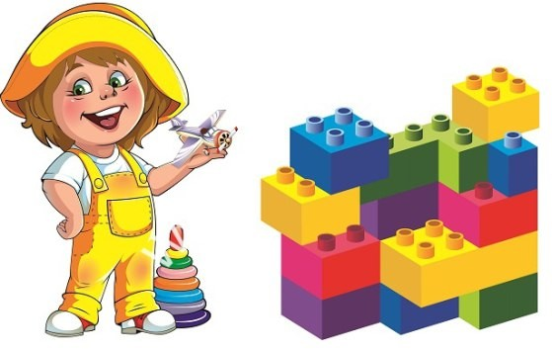
Формирование мелкой моторики у дошкольников

Slide 2
«Ум ребенка находится на кончиках его пальцев». (В.А. Сухомлинский)
«Истоки творческих способностей детей и их дарований – на кончиках пальцев…» (В.А. Сухомлинский)
«Рука – это инструмент всех инструментов». (Аристотель)
«Рука – это своего рода внешний мозг». (Э. Кант)

Slide 3
Цель: сформировать коммуникативные навыки посредством развития мелкой моторики у детей дошкольного возраста и подготовки руки к письму. Задачи: 1.Развивать мелкую моторику пальцев рук у детей дошкольного возраста посредством дидактических игр и игрушек. 2.Развивать тактильную чувствительность рук детей. 3.Содействовать нормализации речевой функции. 4.Улучшить координацию и точность движений руки и глаза, гибкость рук. 5.Формировать и совершенствовать пространственные представления: ориентация в пространстве на примере собственного тела, ориентация на листе. 6.В процессе работы над мелкой моторикой способствовать развитию у детей следующих психических процессов: произвольного внимания, логического мышления, памяти и речи детей. 7.Формировать навыки учебной деятельности: умение действовать по словесным инструкциям, контроль за собственными действиями.

Slide 4
Основные пути развития и совершенствования мелкой моторики
Пальчиковая и сопряженная гимнастика
Пальчиковый театр и пальчиковый театр теней
Массаж и самомассаж
Мелкая моторика
Физкультминутки в сочетании с пальчиковой гимнастикой
Логоритмика
Развивающие игры для пальцев рук
Графические упражнения, рисование пальцем и ладошкой, оригами

Slide 5
Психолого - педагогическое обоснование
Характеристика возрастных особенностей детей
Появляются первые представления об окружающей действительности
посредством исследовательской деятельности.
Продолжает развиваться наглядно-действенное мышление. Происходит становление сенсомоторного мышления
3-4 года
Становится возможным образная категоризация, необходимая для формирования перцептивных эталонов
Появляется интерес к экспериментальной деятельности. Формируются разные способы обследования предметов, включая простейшие опыты

Slide 6
Последовательность развития навыков мелкой моторики.
От четырех до восьми лет.
Учатся использовать
приобретенные навыки
мелкой моторики,
координированные
движения кистей,
пальцев, запястья.
От рождения до двух лет.
Хватание (ребенок учится
захватывать
предмет,
действуя целенаправленно).
Учится совмещать
два предмета или
две части одного предмета.
От двух до четырех лет.
Навыки совершенствуются,
активнее используются пальцы.

Slide 7
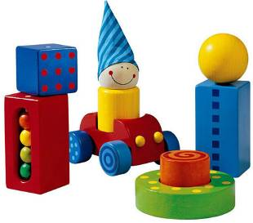
Игра – ведущая деятельность в дошкольном возрасте. В.А.Сухомлинский говорил:»Без игры нет и не может быть полноценного умственного развития. Игра – это огромное светлое окно, через которое в духовный мир ребёнка является живительный поток представлений и понятий. Игра – это искра, зажигающая огонёк пытливости.»
Главное назначение игр. Развитие маленького человека, коррекция того, что в нем заложено и проявлено Игры являются очень важной частью в процессе формирования навыков мелкой моторики. Очень важно подобрать правильный игровой материал. Который бы увлек детей, заинтересовал их, пробуждал интерес и желание играть. В своей группе я не стремлюсь покупать большое количество развивающих игр многое пытаюсь сделать своими руками. Важно то. Что эти игры изготовлены на глазах у детей. С помощью их родителей. Это особенно привлекает детей и они с удовольствием играют в них. Достоинство этих игр ещё и в том, что они не требуют какого-то специального материала. Они просты в изготовлении.

Slide 8
Коммуникация:
Овладение средствами общения
Познание: сенсорика РЭМП
окружающий мир, конструирование.
Чтение художественной литературы:
стихи потешки, сказки
Развитие мелкой моторики рук
у детей дошкольного возраста
Художественное творчество:
рисование, лепка, аппликация.
Здоровье, безопасность:
бережное отношение к своему
здоровью, гигиена
Труд:
самообслуживание, поручения
Музыка:
игра на музыкальных
инструментах, ложках.
Физическая культура:
Массаж, пальчиковая гимнастика

Slide 9
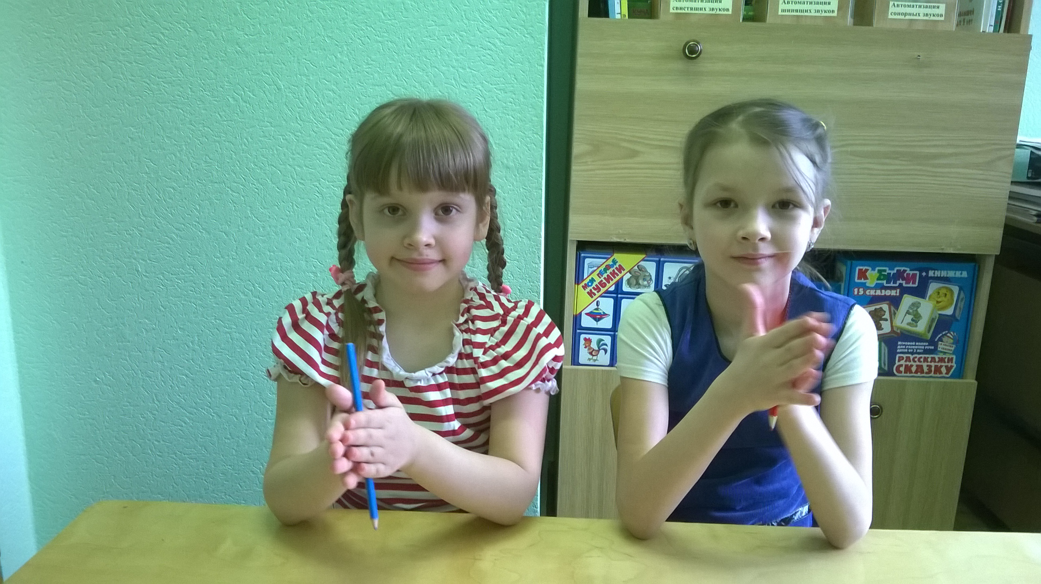
Растирание ладоней шестигранным карандашом, в горизонтальном и вертикальном положении рук.

Slide 10
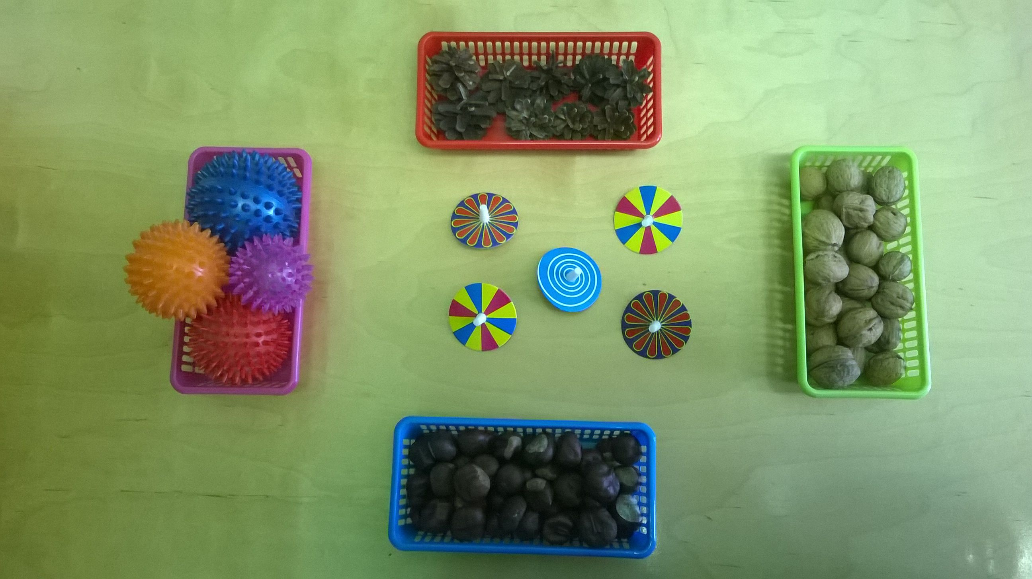
Массаж пальцев грецкими орехами, вращение юлы, выкладывание шишек и каштанов.

Slide 11
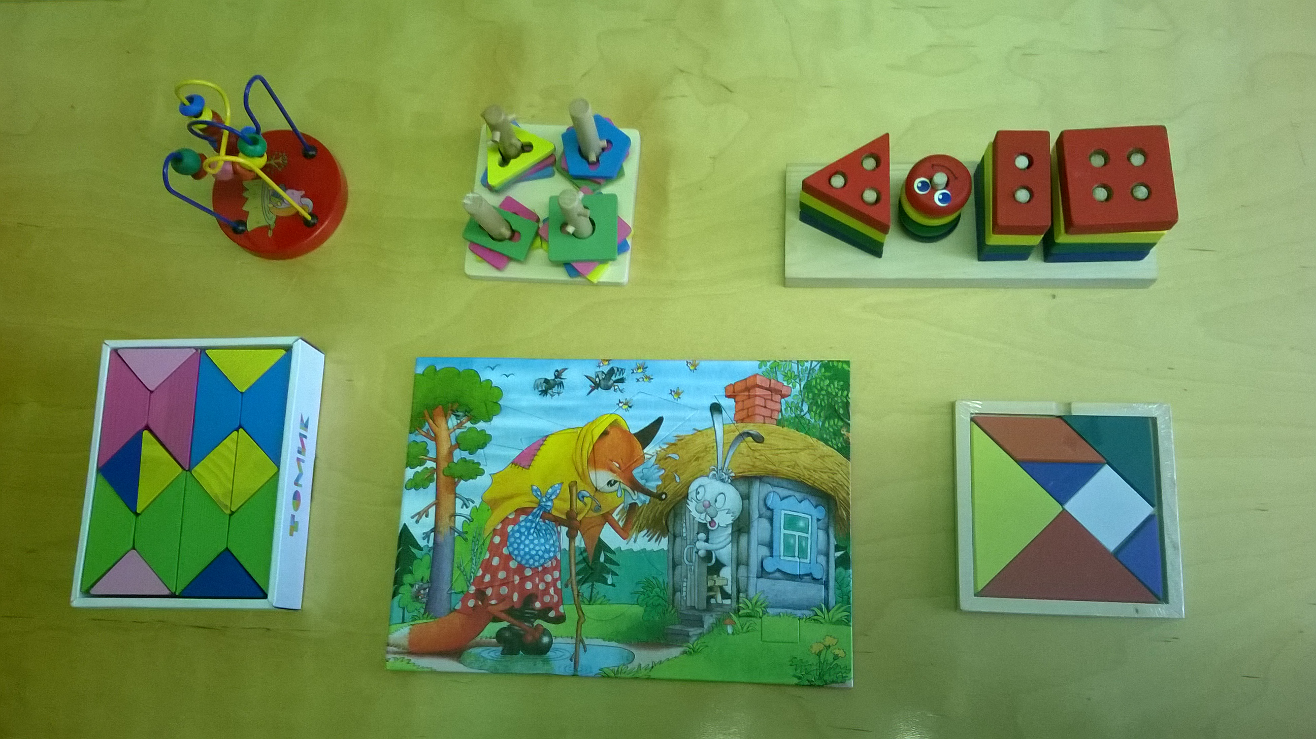
Работа с мягкими модулями, собирание пазл.

Slide 12
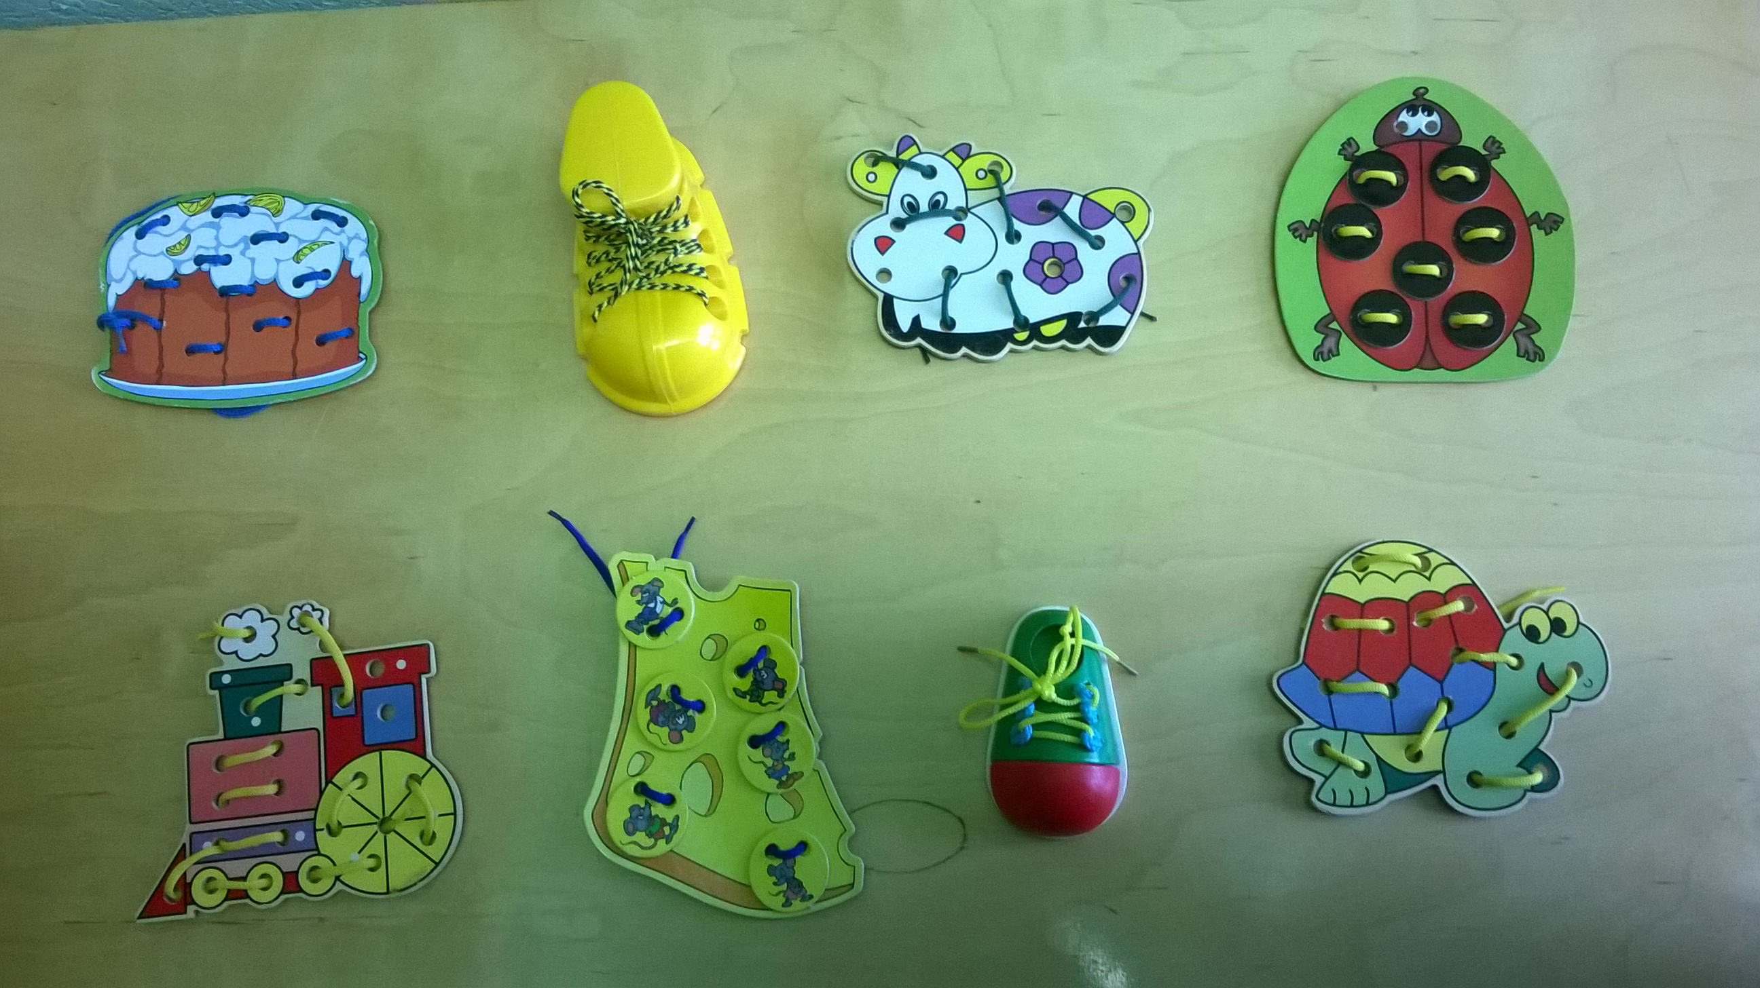
Шнуровка.

Slide 13
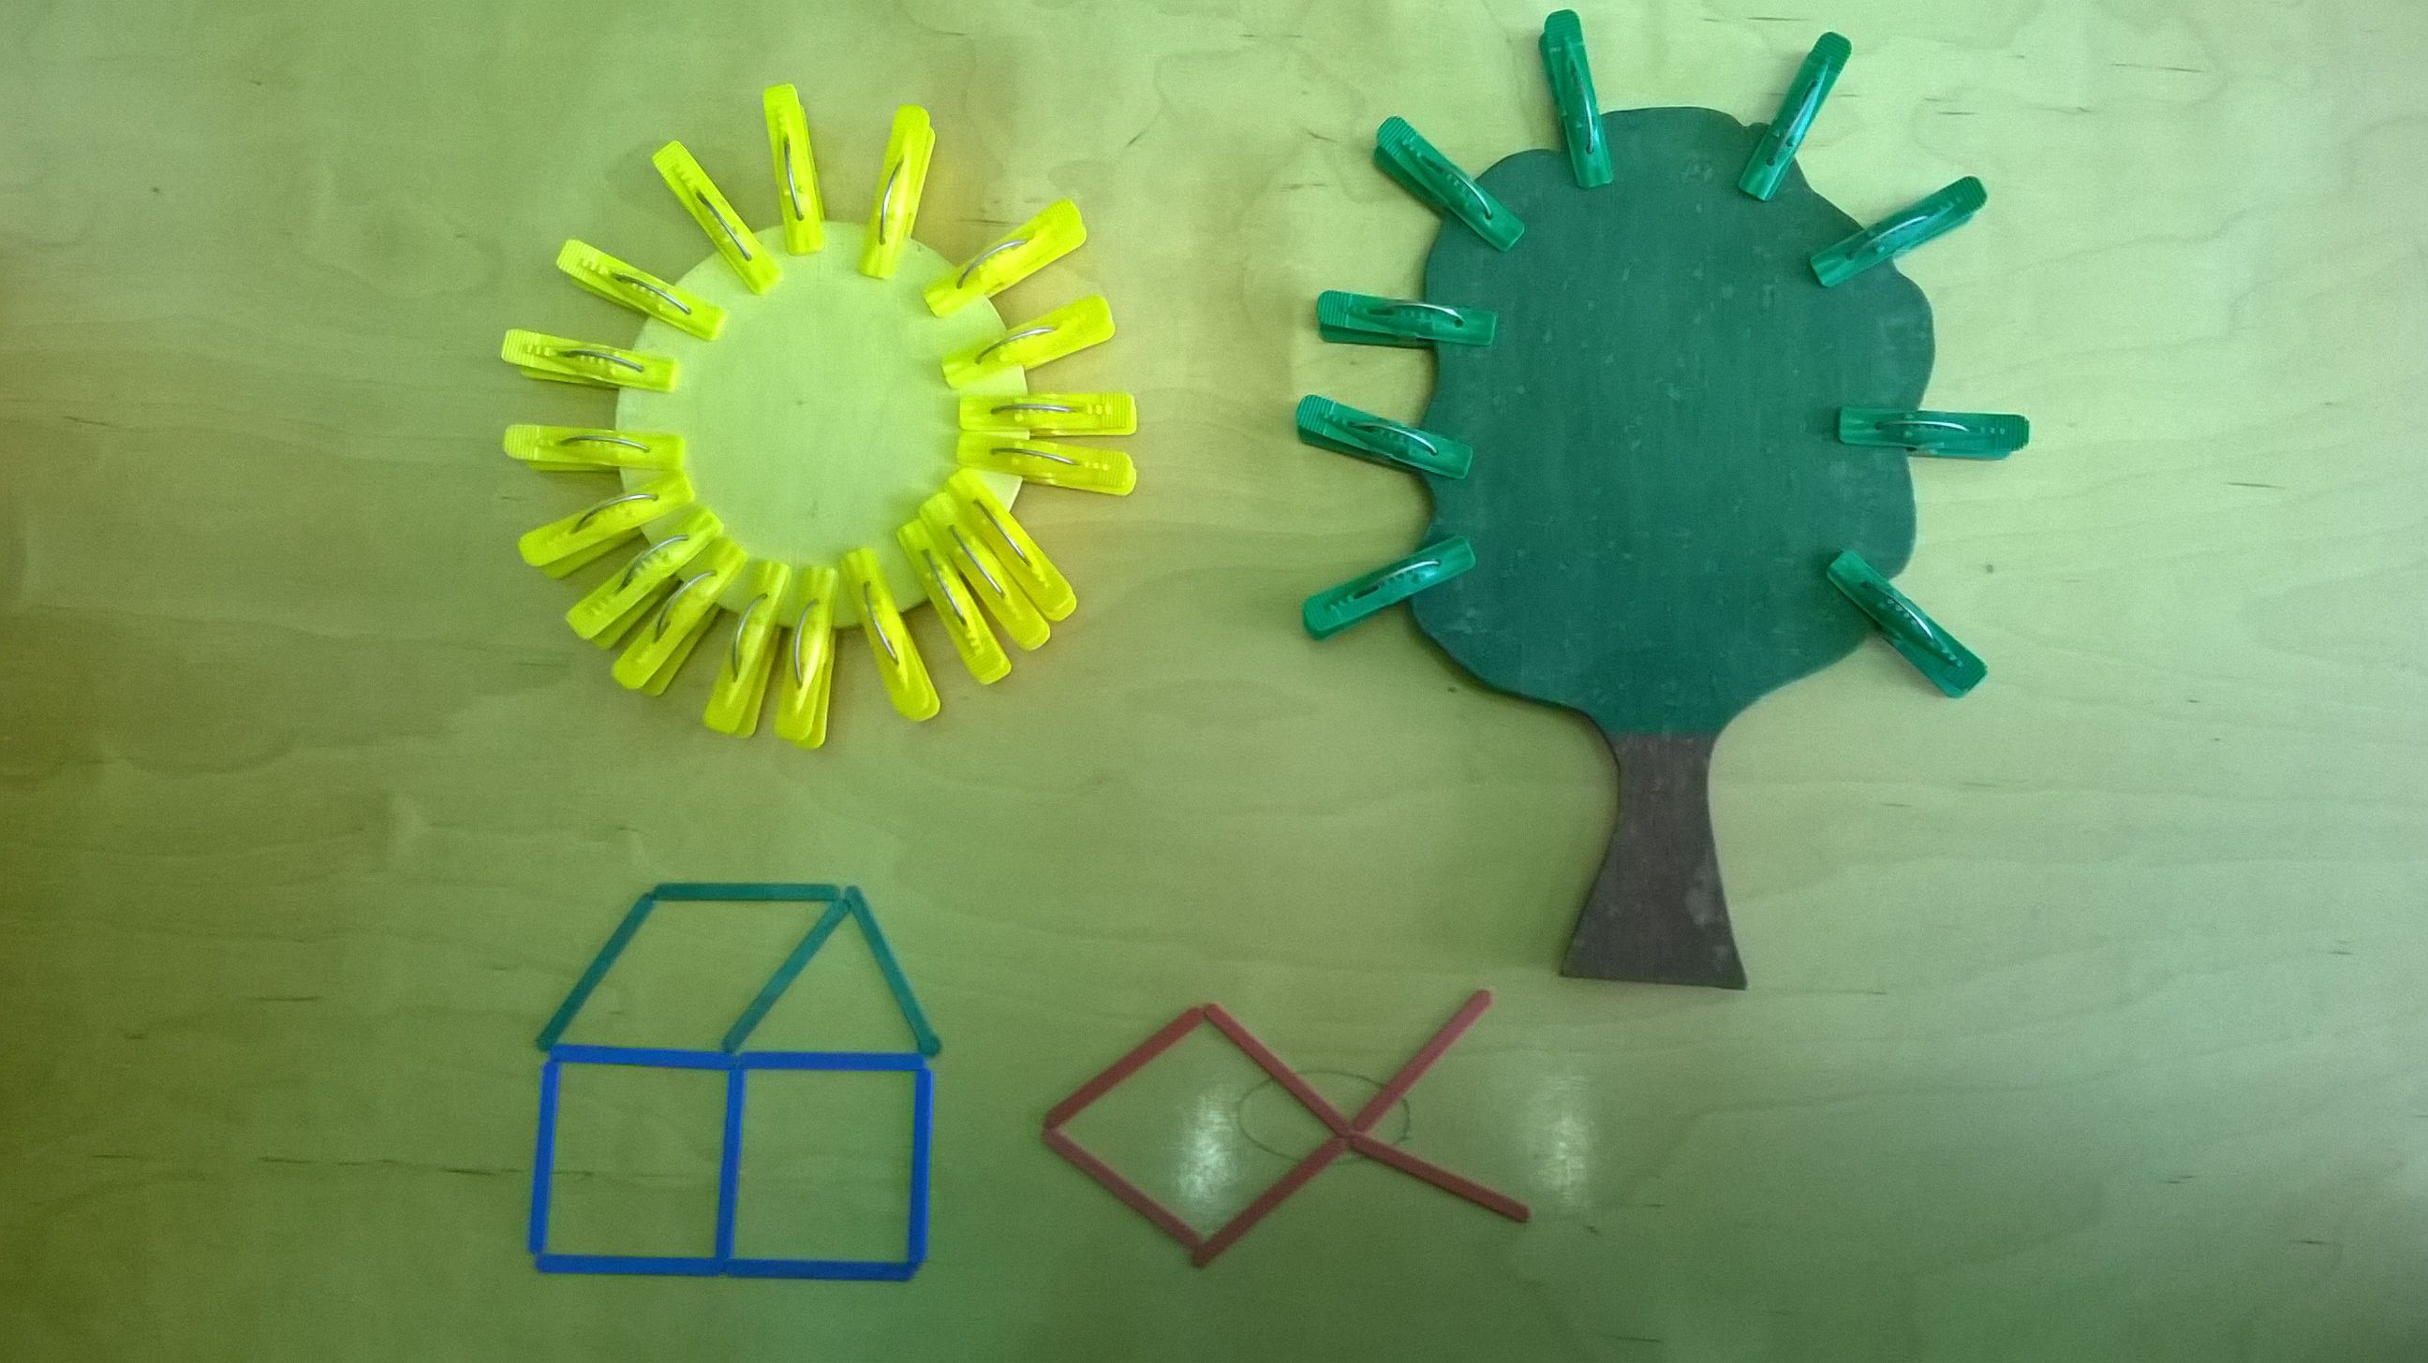
Бельевые прищепки. «Давай сделаем солнышко».

Slide 14
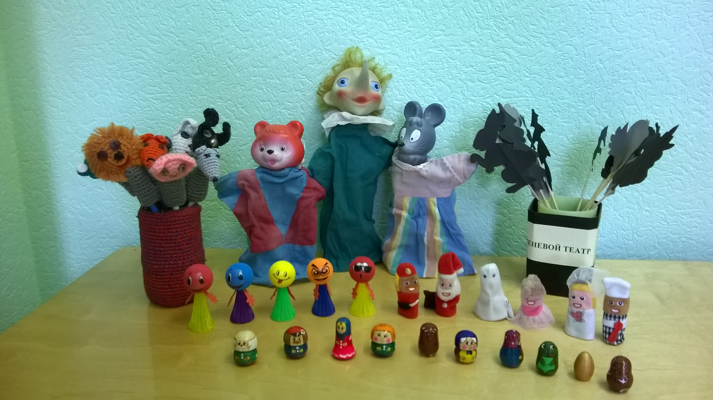
Разные виды театров, для развития мелкой моторики.

Slide 15
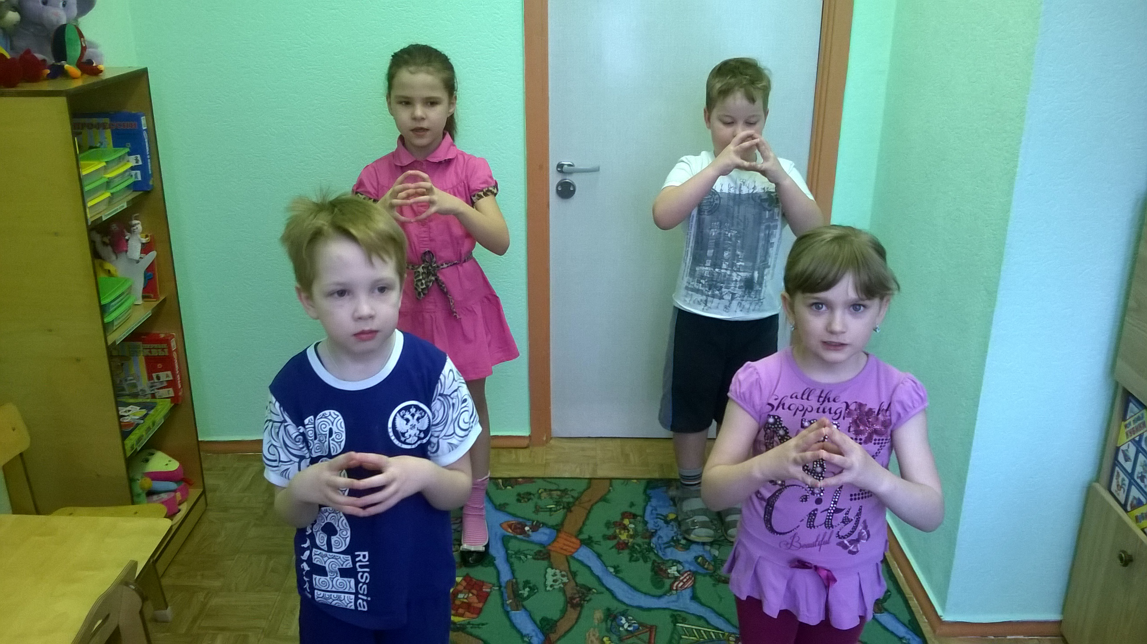
Игра с пальчиками.

Slide 16
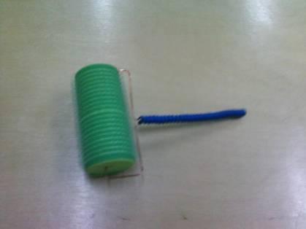
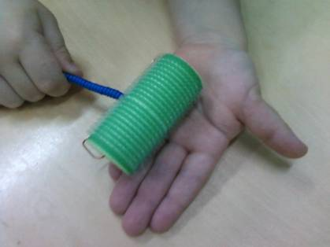
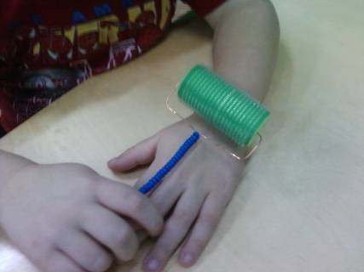
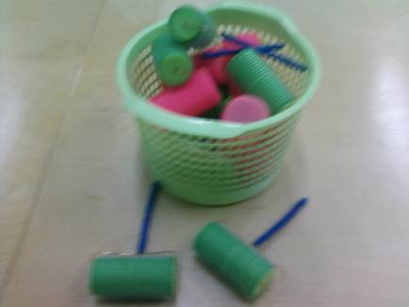
Массаж рук подручными средствами.
Берем простые бигуди с липкой шершавой поверхностью, нанизываем их на проволоку и готов валик для самомассажа рук.

Slide 17
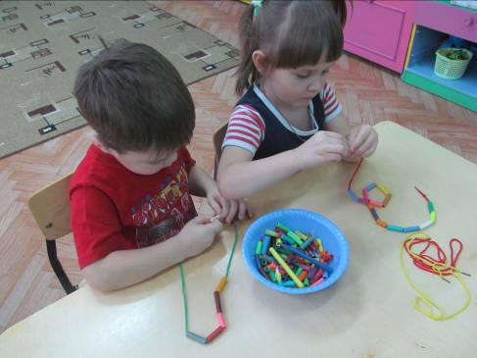
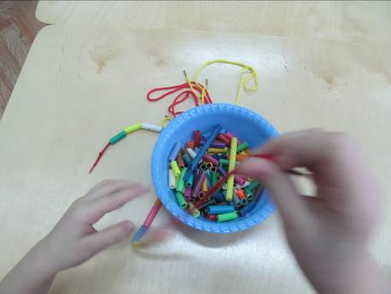
Отлично развивают руку разнообразные нанизывания. Можно нанизывать все- пуговицы, бусы, рожки макароны, сушки. А можно сделать красивые бусы из старых ненужных фломастеров. Эти бусы дети сделают себе сами, отличная игра для развития кисти руки и координация руки и глаза.

Slide 18
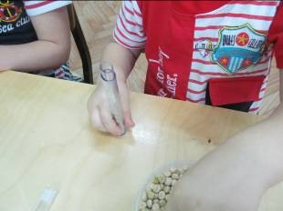
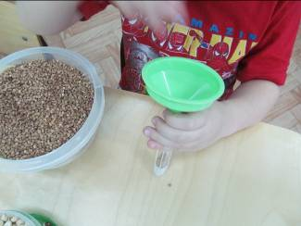
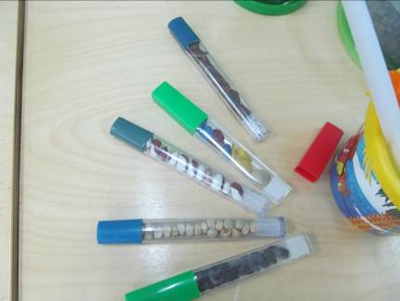
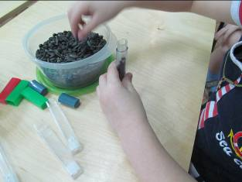
Вариант игры «Золушка» можно не много усложнить, использую для этого простые футляры от термометров, наполняя их разными семенами, крупами, развиваем руку, умение брать щепотью, двумя-тремя пальцами, формировать координацию движений руки и глаза.

Slide 19
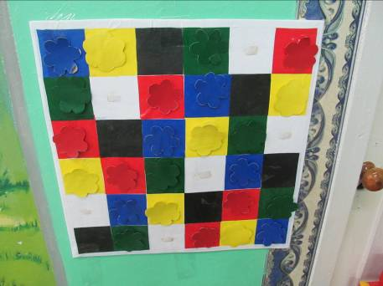
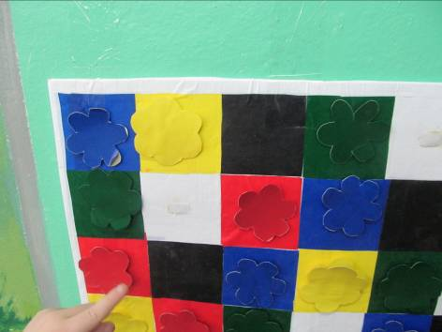
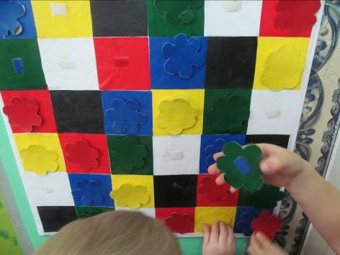
«Игра полянка» -дети не только развивают мелкую моторику, но и закрепляют знание цвета, ориентируются на плоскости. Для изготовления взята потолочная панель, цветы изготовлены из цветной самоклеющейся пленки, прикрепляются на липучки. Висит на стене в доступном для детей месте.

Slide 20
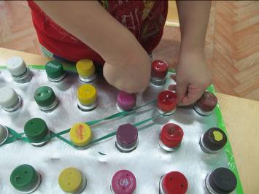
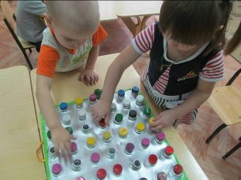
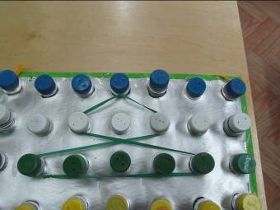
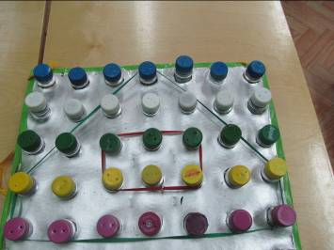
Пробочный тренажер. Игры с пробками благотворно влияют на развитие мелкой моторики. Завинчивание и развинчивание их развивает кисть руки и запястье. Для пробуждения интереса использую разные пробочные тренажеры. Дети собирают из пробок различные предметы (геометрические фигуры, ёлочка, пирамидка, домик).Можно натягивая резиночки в разном направлении сделать листочек, ракету, домик и другие предметы . Эта игра развивает не только моторику, но воображение, фантазию творческие способности ребенка.

Slide 21
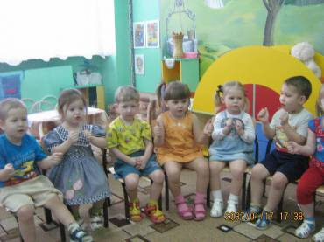
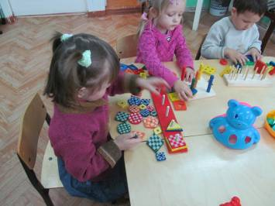
Игры развивающие мелкую моторику рук детей
«Чем больше ребенок располагает в своем опыте, тем значительнее и продуктивнее, при других равных условиях будет его творческая исследовательская познавательная деятельность» - писал классик отечественной психологии Л.С. Выготский
Развитие познавательных интересов у дошкольников, является одной из актуальных проблем педагогики, призванный воспитывать личность способную к саморазвитию и самосовершенствованию. Не для кого не секрет, что около трети всей площади двигательной проекции головного мозга, это проекция кисти руки. Поэтому можно сделать вывод: Развитию познавательной функции восприятия поступающей информации способствует развитие мелкой моторики рук.

Slide 22
Спасибо за внимание!

